Slide 1
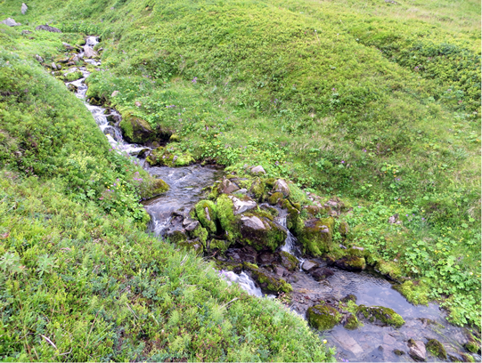
Málþing um skóla framtíðarinnar
Lykilhæfni - tækni - nýsköpun
Haustþing BKNE
Naustaskóla 15. ágúst 2017
Hvers krefst framtíðin af skólakerfinu?
Jón Torfi Jónasson
jtj@hi.is http://uni.hi.is/jtj/
Menntavísindasvið HÍ

Slide 2
Sný mér hér að tveimur efnisþáttum þar sem þann síðari má rekja til þess fyrri:
I. Menntun og framtíðin
  Tilgangur menntunar – hlutverk skóla
  Hvað eigum við með framtíðin?
  Um áskoranir framtíðar
  Um áhrif stöðugrar tæknibyltinar
  Lykilhæfni – tækni - nýsköpun
II. Um þátt og stöðu kennarans í þróun menntunar
  Um fagmennsku og sjálfstraust kennara
  Um símenntun og starfsþróun
  Um mikilvægi samtalsins

Slide 3
I Menntun og framtíðin

Slide 4
  Tilgangur menntunar – hlutverk skóla
Tímabilið í skóla er langt. 4+10+3(4)+3(5) 14 - 17(18) a.m.k. - iðulega 20(23)
Það er margt hægt að gera á þessum tíma. Það er líka langur tími í erfiðri stöðu ef e-ð gengur ekki upp.
Við spyrjum gjarnan:
Getum við gert hlutina betur? Getum við aukið gæðin? Getum við notað tæknina? Getum mælt meira, þannig að við séum betur upplýst? Ættum við að kenna öðru vísi? Ættum við að nota meiri teymiskennslu? … Allt atriði sem skipta miklu máli!
En spurningin sem verður útundan er – gera hvað betur; aukin gæði í hverju, …

Slide 5

Nemendur – tilgangur menntunar
Damon telur grunngildi menntunar vera að gefa nemendum og lífinu tilgang. Damon urges us to make sure that the essence of school is to instil a sense of purpose.
Það kann að vera að æðsta markmið menntunar sé að tryggja að við séum ætíð fullgildir þátttakendur í lýðræðislegu samfélagi.
Perhaps the ultimate purpose of school is to enable us to thrive as individuals in a democratic culture.

Slide 6
Students - Voice!
As partners in governance
As partners in procedural educational decisions
As partners in substantive educational decisions
As active participants in the development of the competencies of a democratic culture

Slide 7

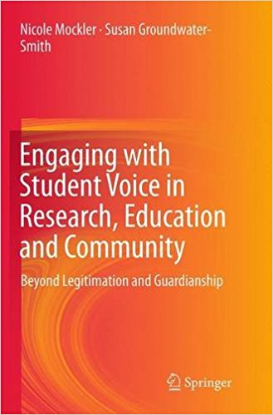
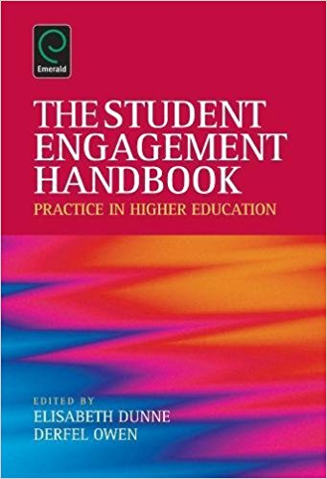

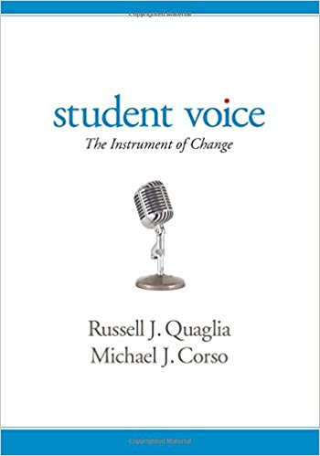

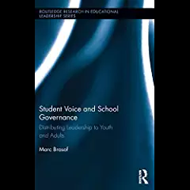
Growing interest in the practice of enhancing student voice, engagement and influence

Slide 8
  Hvað eigum við með - framtíðin?
Nefni hér
Framtíðina, - það er fráleit hugsun sem oft kemur upp, um að framtíðin sé svo óræð að það þýði ekkert að spá neinu um hana – þótt vissulega sé margt sem erfitt er að spá fyrir um.
Ég geri ekki ráð fyrir að grundvallar gerð skólans muni endilega breytast mikið þótt inntakið, viðfangsefnin breytist – og ættu sennilega að hafa breyst mun meira en þau hafa gert. – Skólinn hvorki hverfur, né glatar mikilvægi sínu.
Hvaða tímabil framtíðar erum við eiginlega að tala um?

Slide 9
Gluggar inn í framtíðina
Oftast uþb 0-5 ár
Stundum: 0-10 ár
Ólík sjónarhorn
Sjaldan; 5-35 ár
  Vanrækt efni? Það er mikið umhugsunarefni hve margt sem við vitum um framtíðina og þær áskoranir og möguleika sem hún býður upp á sem eru alls ekki inni í umræðu um menntun og skólastarf. Fagleg öguð umræða dvelur við fortíðina, stundum nútíðina, en sjaldnast framtíðina; þótt það sé látið sem svo sé. Sennilega skortir okkur áræði, hugmyndaflug og þekkingu til þess að geta tekið þetta upp af alvöru.

Slide 10
  Hvað eigum við með - framtíðin?
Nefni hér
Framtíðina, - það er fráleit hugsun sem oft kemur upp, um að framtíðin sé svo óræð að það þýði ekkert að spá neinu um hana – þótt vissulega sé margt sem erfitt er að spá fyrir um.
Ég geri ekki ráð fyrir að grundvallar gerð skólans muni endilega breytast mikið þótt inntakið, viðfangsefnin breytist – og ættu sennilega að hafa breyst mun meira en þau hafa gert. – Skólinn hvorki hverfur, né glatar mikilvægi sínu.
Hvaða tímabil erum við eiginlega að tala um?
Aldur nemenda okkar – og unglings- og fullorðinsár þeirra. Undir hvaða tímabil erum við að undirbúa þá?

Slide 11
Samhengið skóli og aldur

Slide 12
  Um áskoranir framtíðar
Í umræðu um menntun og einkum skólastarf er þetta efni varla rætt.
Það er rætt um flest annað: rekstrarform skóla, fjölda ára í skóla, menntun kennara, stjórnunarhætti skóla – mikið rætt um kennsluhætti og skipulag kennslunnar og oft um hvernig tækni skuli nýtt við kennslu.
Í mínum huga er mikilvægasta umræðuefnið einmitt inntak menntunar, ekki síst: undir hvaða áskoranir og umhverfi ætlum við að búa nemendur okkar þannig að þeir geti stjórnað eigin lífi, notið þess og leyst þau vandamál sem upp koma – en ekki verið viljalitlir leiksoppar umhverfis sem tekur af þeim öll völd.
En hverjar eru þær áskoranir sem við viljum að unga fólki geti tekist farsællega á við?

Slide 13
Menntun og skóli - tengsl við ræturnar, nútímann og framtíðina
Saga og menning, ræturnar
Nútíminn
Framtíðin(ir)

Slide 14
Hvað bíður nemenda? Miklar breytingar sem hafa mikil áhrif á líf flestra og viðfangsefni skólans. En okkur hættir til að horfa á þetta mjög almennt og alls ekki af nægilegri ígrundun.
atvinnulíf mun umbyltast, - störf, eðli þeirra og menning
loftslagið breytist, sem breytir heiminum kannski meira en flest annað
auðlindir jarðar eru mikið nýttar – sumar ofnýttar, margar áskoranir þar
menningarheimar mætast og blandast, mannleg samskipti (og samskiptaleysi) umbyltast
hlunnindum heims er misskipt, - fjármunum og ýmsum gæðum
samfélög breytast og spennan innan þeirra vex
gildi breytast, ný menning skapast í mörgum kimum daglegs lífs, en einnig í stjórnmálum eða vinnumenningu
þekking vex gríðarlega á öllum sviðum, ný fög verða fyrirferðamikil (ekki aðeins erfðatækni og gervigreind) með siðferðilegum og félagslegum áskorunum
alls kyns upplýsingar, um allt og alla (persónufrelsi; stórgögn (big data) ræður ferð)
tækni blandast inn í alla kima okkar daglega lífs.

Slide 15
Smám saman verða tilfinningaleg yfirvegun og félagsleg færni megin viðfangsefni skólastarfs - eða hvað? https://www.weforum.org/agenda/2016/05/5-charts-that-explain-the-future-of-education/
The new research shows that as the digital economy transforms the workplace, Social and Emotional Learning (SEL) skills such as collaboration, communication and problem solving will become ever more important as more traditional roles are mechanized.
With more than half of children now entering school expected to work in jobs that don’t yet exist, adaptability is becoming a core skill.
What is SEL?
Social and Emotional Learning skills are those abilities that lie outside core literacies such as reading, writing and arithmetic. They allow creativity, problem solving and communication and have at their heart social interactions.

Slide 16
Fjórða iðnbyltingin: Áhrif á manneskjuna -félagsleg eða sálfræðileg álitamál sjá Klaus Schwab: https://www.weforum.org/agenda/2016/01/the-fourth-industrial-revolution-what-it-means-and-how-to-respond/
The Fourth Industrial Revolution, finally, will change not only what we do but also who we are. It will affect our identity and all the issues associated with it: our sense of privacy, our notions of ownership, our consumption patterns, the time we devote to work and leisure, and how we develop our careers, cultivate our skills, meet people, and nurture relationships. It is already changing our health and leading to a “quantified” self, and sooner than we think it may lead to human augmentation. The list is endless because it is bound only by our imagination.
Hvað með áhrif tækniþróunar á sjálfsmyndina?
… could diminish … our human capacities, such as compassion and cooperation. Our relationship with our smartphones is a case in point. Constant connection may deprive us of one of life’s most important assets: the time to pause, reflect, and engage in meaningful conversation.
Gæti verið að hluttekning og samvinna yrðu undir?

Slide 17
En hér hefur aðeins verið drepið á hluta eins þáttar af tíu ofangreindum þáttum. Hver og einn kallar á miklu dýpri umræðu.

Slide 18
  Um áhrif stöðugrar tæknibyltinar
Mest áberandi áskorunin, en kannski ekki sú mikilvægasta – en mikilvæg þó.
  Áður fyrr vildu menn nota tölvur til að kenna að sumu leyti úrelta hluti (fartölvuvæðing), - hluti sem tölvurnar tóku í raun yfir – við erum ekki að fullu laus við þá hugmynd – sem var skiljanleg og oft metnaðarfull á sínum tíma (var sjálfur virkur talsmaður tölvuvæðingar skólastarfs á síðustu öld).
  En tölvutæknin gjörbreytir fjölmörgu í umhverfi okkar; hún breytir þess vegna líka miklu um það sem er gagnlegt að læra; hún breytir samskiptaháttum okkar, jafnvel tilfinningum og siðferði. Tölvutæknin leggur okkur í hendur óteljandi verkfæri sem opna stöðugt nýja heima.
  Tölvutæknin krefur okkur því um samskiptahæfni, siðferðisskilning, frumkvæði. Einnig að við notfærum okkur í sífellu nýja tækni og tryggjum að við skiljum leyndardóma hennar. Forritun verður líka, fyrir bragðið, eðlilegur þáttur almennrar menntunar.
  En ágengni þessarar tækni undirstrikar líka marga gamalkunnuga og merkilega þætti sem verða sífellt mikilvægari sem viðfangsefni skólans, svo sem samvera, félagsskapur, vinátta, tilfinningar og líka líkamsrækt, útivist og náttúruna.

Slide 19
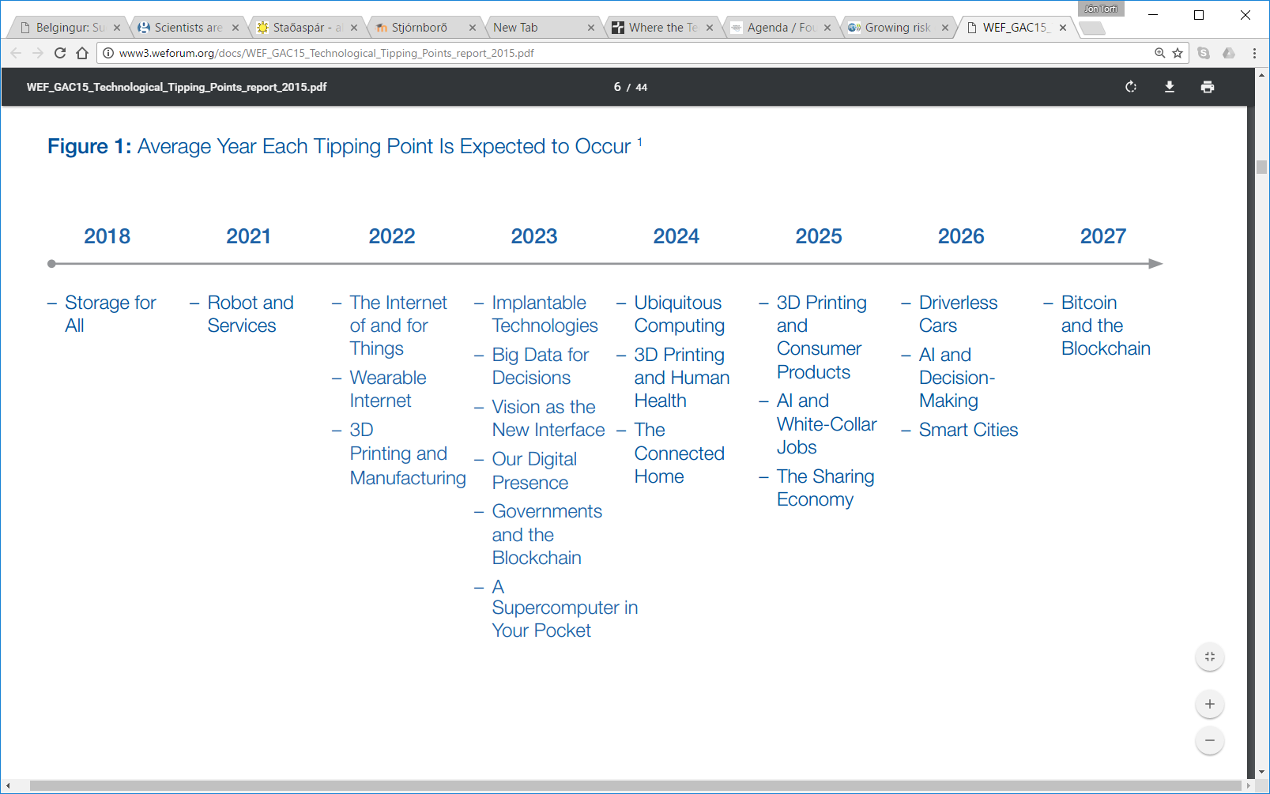
sjá Technology Tipping Points and Societal Impact
https://www.weforum.org/agenda/archive/fourth-industrial-revolution
Hvenær verða neðangreindir þættir áberandi hluti daglegs lífs? Ágiskanir fjölmargra sérfræðinga. Miðgildi, en niðurstöðurnar sýna ekki hve mikil breidd er í skoðunum.
Tafla sýnd til að undirstrika hve víða tæknin mun snerta okkar daglega líf.
https://youtu.be/z6Ew7N9tPOo

Slide 20
  Lykilhæfni – tækni - nýsköpun
Fátt sagt hér um þessa þætti þótt þeir séu undirtitill málþingsins; þetta þó:
Lykilhæfni. Síðasta námskrá opnaði rækilega umræðuna um námskrá og var mjög þarft innlegg. Hins vegar má færa líkur að því að hugmyndin um lykilhæfni verði smám saman úrelt, eða að margvíslega færni aðra en þá sem nefnd er í námskránni megi með góðum rökum setja í þennan flokk.
Tækni. Við ættum sennilega að vera miklu opnari fyrir því að flétta nýja tækni inn í skólastarf, en oftast á allt öðrum forsendum en við erum vön að gera.
Nýsköpun. Kannski felst besta nýsköpunarkennslan eða nýsköpunarmenningin í því að kennarar og skólar fari ýmsar nýja leiðir í vali á inntaki starfs síns. Með því mætti hópvirkja fagfólk menntakerfisins (crowdsource).

Slide 21
Um þátt og stöðu kennarans í þróun menntunar

Slide 22
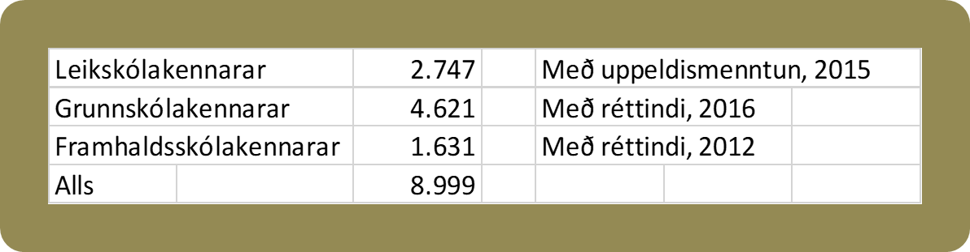
  Um fagmennsku og sjálfstraust kennara
Sný mér að seinni efnisþætti framsögu minnar. Inni skólakerfinu starfar gríðarlega fjölmennur hópur afar vel menntaðs fólks.
Leikskólakennarar
Grunnskólakennarar
Framhaldsskólakennarar
Fjöldi annars fagfólks og starfsmanna

Slide 23
  Um fagmennsku og sjálfstraust kennara
Fagstéttin verður að undirstrika eftirfarandi, gagnvart sjálfri sér og öðrum:
Afl sitt sem felst í góðri menntun hennar, fjölda og staðsetningu á vettvangi skólans til þess að sinna skólastarfi og þróun þess.
Afl sitt með tilvísun í gróskumikið þróunarstarf í skólum um allt land; starf sem sýnir burði, frumkvæði og áhuga til þess að stuðla að endurnýjun menntunar.
Skynsemi þess að virkja þetta afl, m.a. með tilvísun í þá staðreynd að aðeins starf sem unnið er að undirlagi og með „eignarhaldi“ þeirra sem eiga að vinna það verður lífseigt og gróskumikið.
Að henni sé sýnt fullt traust, enda sé hún reiðubúin til að standa áfram undir því, eins og hún hefur gert. Jafnframt séu henni sköpuð skilyrði til sífelldrar þróunar; það sé skólanum algjör lífsnauðsyn.

Slide 24
  Um símenntun og starfsþróun
Tvær hliðar á sama peningi

Slide 25
Smá innskot
Steingrímur Arason. (1919). Stjórnarbylting á skólasviðinu.
“Sú hugmynd telst nú til fortíðar fremur en nútíðar, að með kennaraprófínu hafi kennarinn fengið fræðanesti, sem endist lífsleiðina á enda, því að aldrei ríður kennaranum meira á hjálp, en þegar hann er farinn að kenna. Nýjar kringumstæður flytja með sér nýja örðugleika, sem hann hafði aldrei dreymt um.”

Slide 26
Fullan og Hargreaves 2016 – Call to action Bring the profession back in
Viðbrögð við kanadískri rannsókn á starfsþróun
https://learningforward.org/
https://learningforward.org/publications
https://learningforward.org/publications/canada-study
Þeir gera mikinn mun á
Faglegum þekkingarauka – skilningi (professional learning), sem við höfum kallað símenntun, eða endurmenntun eða faglega símenntun
og
aukinni starfslegri fagmennsku (professional development), þróun í starfi eða þróun starfs
Hver er munurinn? Áhugaverð pæling, því hún skiptir máli hvar við leggjum áherslu okkar og látum ekki annað gleypa hitt.
Þeir leggja til að þetta sé aðgreint að hluta, a.m.k. þannig að annað týnist ekki eða verði jaðarsett af öðru. Þetta kallar sennilega á (svolítið) nýjar skilgreiningar, í „starfsþróunarumræðunni“!?

Slide 27
Aðeins um muninn:
Símenntun: Fylgjast vel með þróun í faginu, þróun í samfélaginu, þróun í kennslufræði, skólaumræðunni, umræðu um skólaþróun – m.a. framtíðar pælingum, …
Starfsþróun: Ígrunda starfshætti sína, fá endurgjöf, prófa nýjar leiðir, skoða starfshætti annarra, - breyta verklagi sínu og áherslum, ….
Margt sem fram fer í starfi kennara, er blanda af þessu tvennu.
Fullan & Hargreaves 2016 setja þetta upp sem tvö svið sem þurfa að skarast
Símenntun
Starfsþróun

Slide 28
Fylgist vel með, þróar sig lítið í starfi, kennir eins og hefðin býður
Fylgist vel með þróuninni utan skólans, þróar sig í starfi
Fylgist ekki með utan skólans, þróar sig ekki í starfi
Það gerist lítið utan skólans, finnst honum en bætir sig í starfi
Aukin þekking – professional learning
Starfsþróun – professional development

Slide 29
Vantar?:
Menntun, tilgangur skóla,
hugsjón kennarans
Fræðimaðurinn, nördinn?
Fagmaður
Utangátta
Natinn verkmaður
Aukin þekking – professional learning
Starfsþróun – professional development

Slide 30
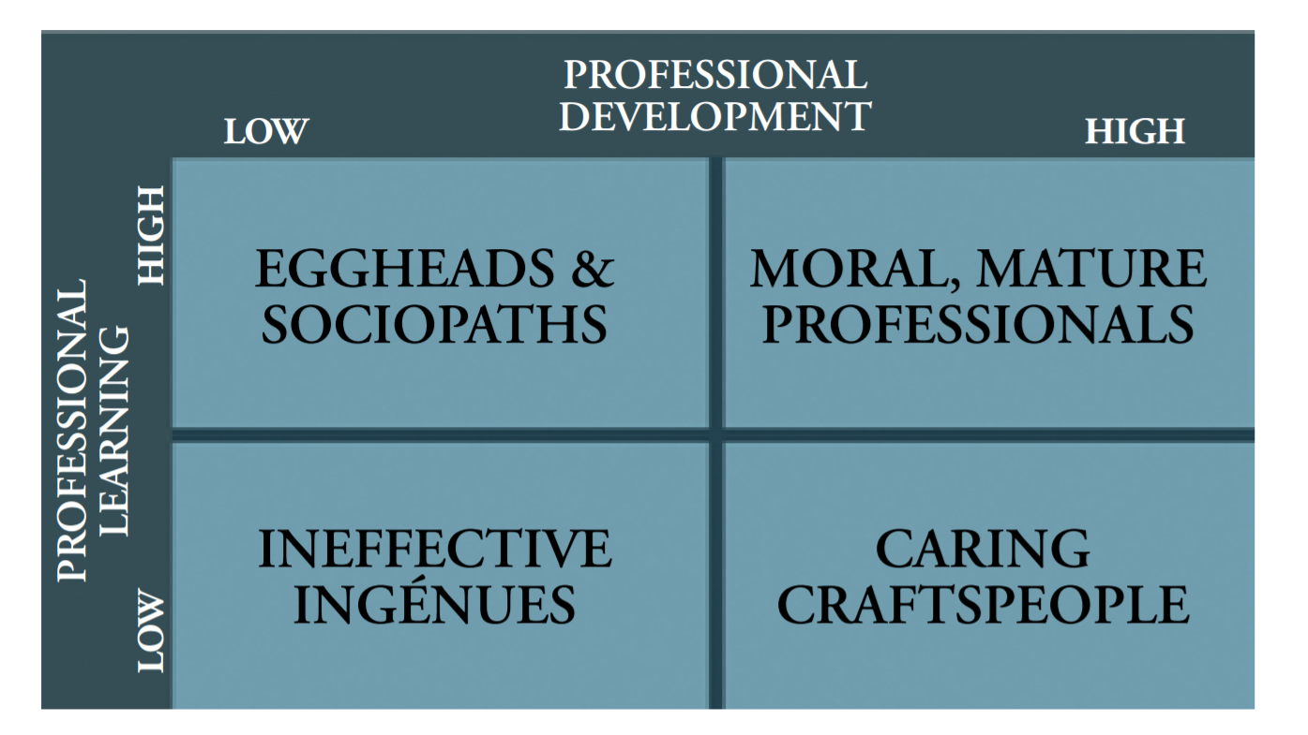
Mynd frá Fullan og Hargreaves 2016 Bring the profession back in

Slide 31
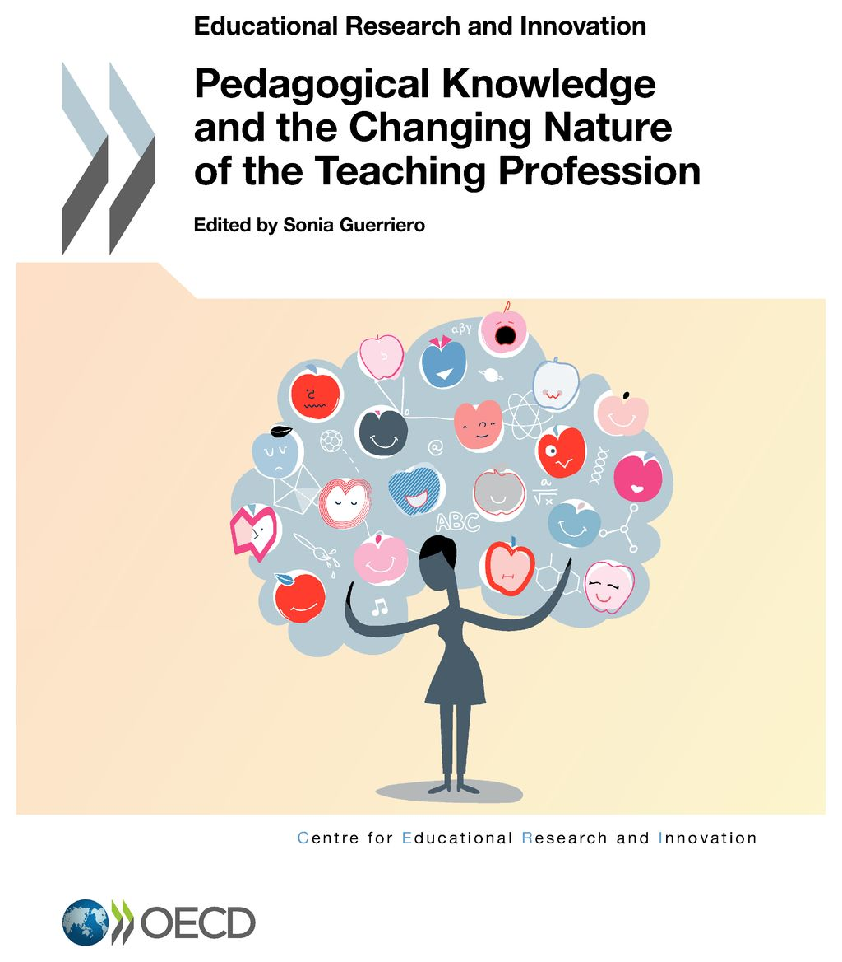
Ráðstefnan í mars 2017 í Edinborg EI – Skotland – OECD http://www.istp2017.uk/documentation/summit-documents-2017/
Schleicher 30.3.2017
Empowering and Enabling Teachers to Improve Equity and Outcomes for All
https://www.youtube.com/watch?v=0kh7AViV8wc
Sjá t.d. 2:15-5:20
http://oecdeducationtoday.blogspot.is/2017/04/preparing-teachers-for-change-in-and.html
Og svo m.a. þetta:
Dirk van Damme CERI – OECD Feb. 2017
Pedagogical Knowledge and the Changing Nature of the Teaching Profession
https://www.youtube.com/watch?v=jfErjDw-_ZU
Sjá t.d. 5:50-7:00 15:10-16:00 30:20-31:00

Slide 32

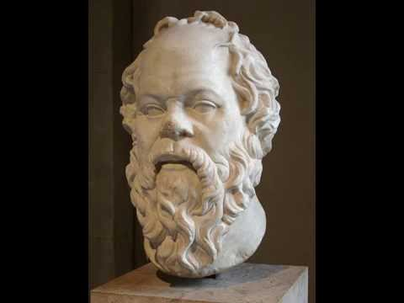
Hvaða hugtak skiptir mestu máli í öllu skólastarfi? Jafn mikilvægt fyrir kennara og nemendur – og í samskiptum þeirra á milli.
2015
Samtal Sókratesar og nemanda hans -415
“To find yourself - think for yourself”

Slide 33
  Um mikilvægi samtalsins
Ef ég ætti að nefna eitt hugtak sem skipti mestu máli í nútíma námskrá, þá myndi ég nefna samskipti – í öllum sínum myndum.
Hér dreg ég einn þátt út úr – samtalið? Og því tengt, bæði rödd og samspil, en líka málið sjálft, orðfærið – að notað sé mál sem skilst.
Það tengist svo mörgu:
Rödd kennara – og mikilvægi hennar og mikilvægi samtals þeirra á milli
Rödd nemenda – og mikilvægi samtals þeirra á milli og við annað fólk, almennt
Samtali kennara og nemenda – bæði í kennslu en svo samtal almennt

Slide 34
Hef vikið að tveimur efnisþáttum þar sem þann síðari má rekja til þess fyrri:
I. Menntun og framtíðin
  Tilgangur menntunar – hlutverk skóla
  Hvað eigum við með framtíðin?
  Um áskoranir framtíðar
  Um áhrif stöðugrar tæknibyltinar
  Lykilhæfni – tækni - nýsköpun
II. Um þátt og stöðu kennarans í þróun menntunar
  Um fagmennsku og sjálfstraust kennara
  Um símenntun og starfsþróun
  Um mikilvægi samtalsins

Slide 35
Hvers krefst framtíðin af skólakerfinu?
Hún krefst þess að faglegt frumkvæði og framtak kennarans sé sívirkt.
Hún krefst þess að rödd kennara heyrist. Þeir tali um eðli og gildi menntunar og hvernig hún lyftir unga fólkinu í nútíð og til framtíðar.
Kennarar eigi í samtali sín á milli, við umhverfi sitt, nær og fjær og umfram allt við nemendur sína.

Slide 36
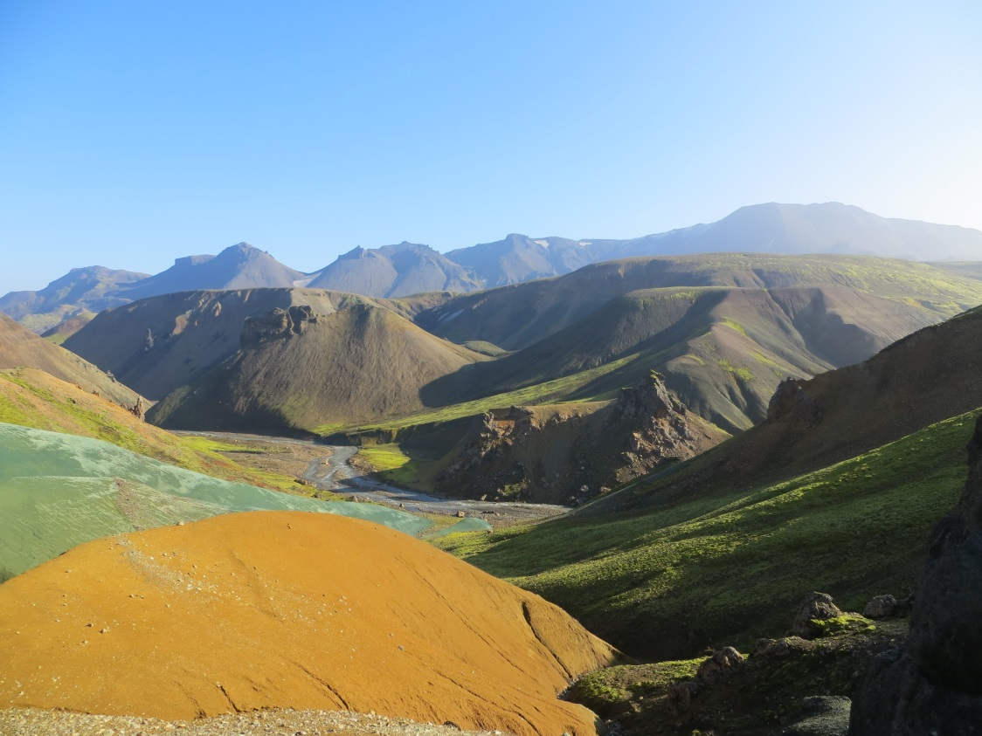
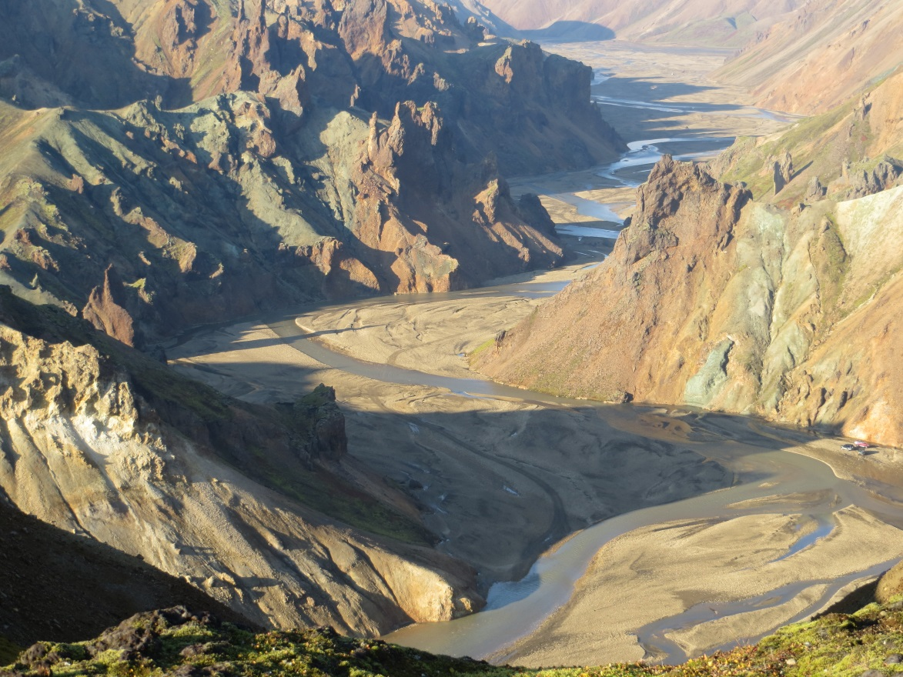
Takk fyrir

Slide 37
Vekja til umræðu??
Það sem er ekki rætt nægilega (neitt?) í menntamálum –, er m.a.
lykilhugtök:
Menntun, læsi, lýðræði, … gæði náms, skóli fyrir alla, einstaklingsmiðað nám, hæfniþrep, …
Menntun án aðgreiningar, nám án aðgreiningar, skóli án aðgreiningar
Mælingar, bæði hugsmíðaréttmæti þeirra og áhrif; Mótandi mat
Stefnumótun og skólastarf byggt á gögnum, á reynslu
Fræðileg skoðun á leiðsagnargildi mælinga
Lærdómssamfélag, teymisvinna, …
Mikilvægi starfsþróunar og símenntunar

